Slide 1
COMP1110/6710
By 刘易
11/10/2020

Slide 2
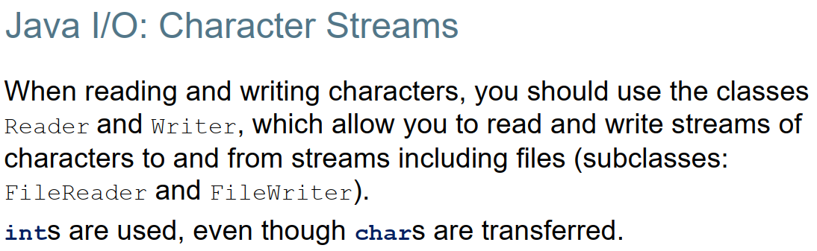
Java I/O: Byte Streams

Slide 3
InputStream & OutputStream
Byte Streams这门课只讲到了InputStream & OutputStream
InputStream & OnputStream就是Java标准库提供的最基本的输入输出流。它们位于java.io这个包里。java.io包提供了所有同步IO的功能。
要特别注意的一点是， InputStream & OnputStream并不是一个接口，而是一个抽象类，它是所有输入流的超类。这个抽象类定义的一个最重要的方法就是int read()，签名如下：
public abstract int read() throws IOException;
这个方法会读取输入流的下一个字节，并返回字节表示的int值（0~255）。如果已读到末尾，返回-1表示不能继续读取了。
在计算机中，类似文件、网络端口这些资源，都是由操作系统统一管理的。应用程序在运行的过程中，如果打开了一个文件进行读写，完成后要及时地关闭，以便让操作系统把资源释放掉，否则，应用程序占用的资源会越来越多，不但白白占用内存，还会影响其他应用程序的运行。
InputStream和OutputStream都是通过close()方法来关闭流。关闭流就会释放对应的底层资源。

Slide 4
FileInputStream
FileInputStream是InputStream的一个子类。顾名思义，FileInputStream就是从文件流中读取数据。下面的代码演示了如何完整地读取一个FileInputStream的所有字节：
public void readFile() throws IOException {
// 创建一个FileInputStream对象:
InputStream input = new FileInputStream("src/readme.txt");
for (;;) {
int n = input.read(); // 反复调用read()方法，直到返回-1
if (n == -1) {
break;
}
System.out.println(n); // 打印byte的值
}
input.close(); // 关闭流
}
仔细观察上面的代码，会发现一个潜在的问题：如果读取过程中发生了IO错误，InputStream就没法正确地关闭，资源也就没法及时释放。

Slide 5
try…finally
因此，我们需要用try ... finally来保证InputStream在无论是否发生IO错误的时候都能够正确地关闭：
public void readFile() throws IOException {
InputStream input = null;
try {
input = new FileInputStream("src/readme.txt");
int n;
while ((n = input.read()) != -1) {
// 利用while同时读取并判断
System.out.println(n);
}
} finally {
if (input != null) {
input.close();
}
}
}

Slide 6
try…finally
用try ... finally来编写上述代码会感觉比较复杂，更好的写法是利用Java 7引入的新的try(resource)的语法，只需要编写try语句，让编译器自动为我们关闭资源。推荐的写法如下：
public void readFile() throws IOException {
try (InputStream input = new FileInputStream("src/readme.txt")) {
int n;
while ((n = input.read()) != -1) {
System.out.println(n);
}
} // 编译器在此自动为我们写入finally并调用close()
}

Slide 7
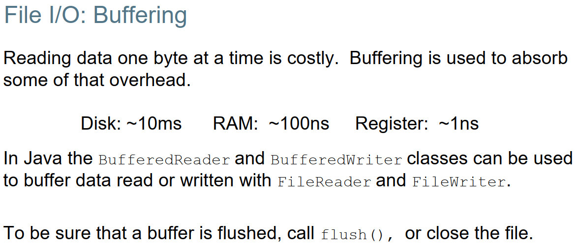
File I/O: Buffering

Slide 8
缓冲
缓冲
在读取流的时候，一次读取一个字节并不是最高效的方法。很多流支持一次性读取多个字节到缓冲区，对于文件和网络流来说，利用缓冲区一次性读取多个字节效率往往要高很多。InputStream提供了两个重载方法来支持读取多个字节：
int read(byte[] b)：读取若干字节并填充到byte[]数组，返回读取的字节数
int read(byte[] b, int off, int len)：指定byte[]数组的偏移量和最大填充数
利用上述方法一次读取多个字节时，需要先定义一个byte[]数组作为缓冲区，read()方法会尽可能多地读取字节到缓冲区， 但不会超过缓冲区的大小。read()方法的返回值不再是字节的int值，而是返回实际读取了多少个字节。如果返回-1，表示没有更多的数据了。
利用缓冲区一次读取多个字节的代码如下：
public void readFile() throws IOException {
try (InputStream input = new FileInputStream("src/readme.txt")) {
// 定义1000个字节大小的缓冲区:
byte[] buffer = new byte[1000];
int n; while ((n = input.read(buffer)) != -1) {
// 读取到缓冲区
System.out.println("read " + n + " bytes.");
}
}
}

Slide 9
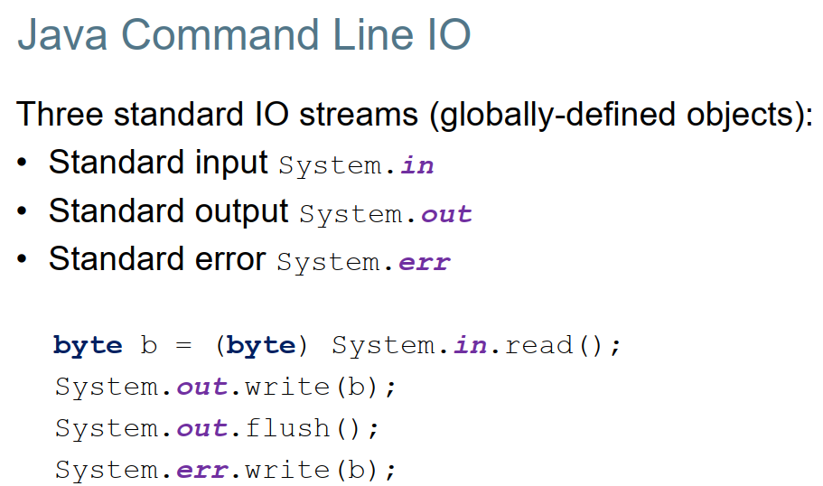
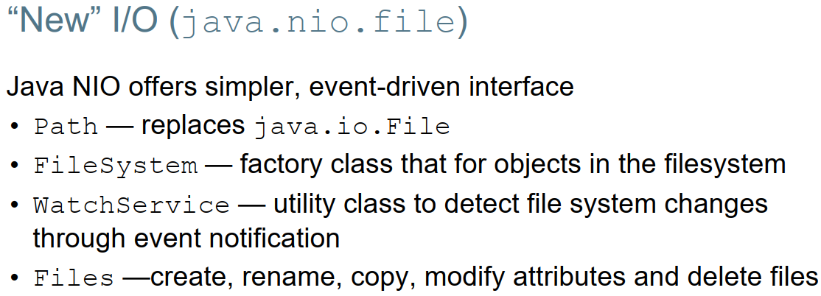
CLIO & NIO

Slide 10
线程
线程（英语：thread）是操作系统能够进行运算调度的最小单位。大部分情况下，它被包含在进程之中，是进程中的实际运作单位。一条线程指的是进程中一个单一顺序的控制流，一个进程中可以并发多个线程，每条线程并行执行不同的任务。
同一进程中的多条线程将共享该进程中的全部系统资源，如虚拟地址空间，文件描述符和信号处理等等。但同一进程中的多个线程有各自的调用栈（call stack），自己的寄存器环境（register context），自己的线程本地存储（thread-local storage）。
一个进程可以有很多线程，每条线程并行执行不同的任务。

Slide 11
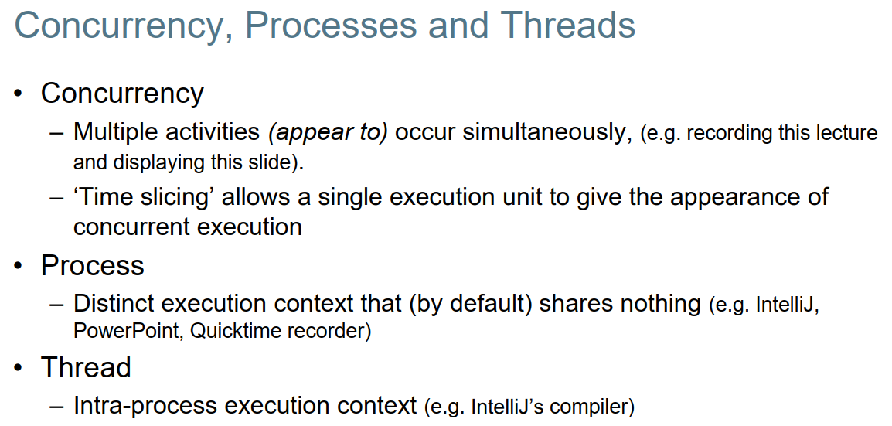
线程

Slide 12
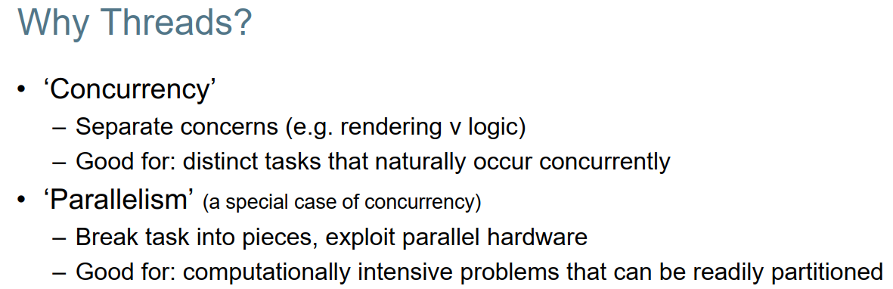
线程

Slide 13
面试：进程和线程的区别？
进程和线程的主要差别在于它们是不同的操作系统资源管理方式。进程有独立的地址空间，一个进程崩溃后，在保护模式下不会对其它进程产生影响，而线程只是一个进程中的不同执行路径。线程有自己的堆栈和局部变量，但线程之间没有单独的地址空间，一个线程死掉就等于整个进程死掉，所以多进程的程序要比多线程的程序健壮，但在进程切换时，耗费资源较大，效率要差一些。但对于一些要求同时进行并且又要共享某些变量的并发操作，只能用线程，不能用进程。
1) 简而言之,一个程序至少有一个进程,一个进程至少有一个线程.
2) 线程的划分尺度小于进程，使得多线程程序的并发性高。
3) 另外，进程在执行过程中拥有独立的内存单元，而多个线程共享内存，从而极大地提高了程序的运行效率。
4) 线程在执行过程中与进程还是有区别的。每个独立的线程有一个程序运行的入口、顺序执行序列和程序的出口。但是线程不能够独立执行，必须依存在应用程序中，由应用程序提供多个线程执行控制。
5) 从逻辑角度来看，多线程的意义在于一个应用程序中，有多个执行部分可以同时执行。但操作系统并没有将多个线程看做多个独立的应用，来实现进程的调度和管理以及资源分配。这就是进程和线程的重要区别。
这门课只要求了解，详情请移步：
https://blog.csdn.net/mxsgoden/article/details/8821936
https://www.cnblogs.com/wxd0108/p/5479442.html
关于Runnable和Thread类：
https://blog.csdn.net/Evankaka/article/details/44153709

Slide 14

Tree

Slide 15
Tree
提到『树』这种数据结构，相信很多人首先想到的就是“二叉树”。的确，二叉树作为一种重要的数据结构，它结合了数组和链表的优点，有很多重要的应用。
我们都知道，数组的特点是查询迅速，根据index可以快速定位到一个元素。但是，如果要插入一个元素，就需要将这个元素位置之后的所有元素后移。平均来讲，一个长度为N的有序数组，插入元素要移动的元素个数为N/2。有序数组的插入的时间复杂度为O(N)，删除操作的时间复杂度也为O(N)。因此，对于插入和删除操作频繁的数据，不建议采用有序数组。
链表的插入和删除效率都很高，只要改变一些值的引用就行了，时间复杂度为O(1)。但是链表的查询效率很低，每次都要从头开始找，依次访问链表的每个数据项。平均来说，要从一个有N个元素的链表查询一个元素，要遍历N/2个元素，时间复杂度为O(N)。因此对于查找频繁的数据，不建议使用链表。
有没有一种结合了数组和链表优点，且各项操作的时间复杂度都比较稳定的数据结构呢? 这个数据结构就是树。

Slide 16
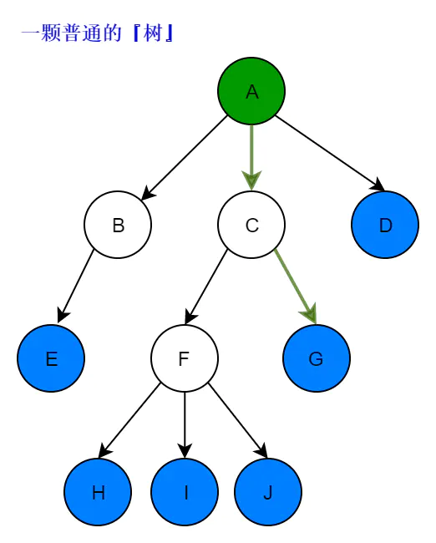
Tree
在计算机科学中，树（tree）是一种抽象数据类型（ADT）或是实现这种抽象数据类型的数据结构，用来模拟具有树状结构性质的数据集合。
它是由n（n>0）个有限节点组成一个具有层次关系的集合。
把它叫做“树”是因为它看起来像一棵倒挂的树，也就是说它是根朝上，而叶朝下的。它具有以下的特点：
每个节点都只有有限个子节点或无子节点；
没有父节点的节点称为根节点；
每一个非根节点有且只有一个父节点；
除了根节点外，每个子节点可以分为多个不相交的子树；
树里面没有环路(cycle)。
一些教科书也把树看成特殊的图（graph）。

Slide 17
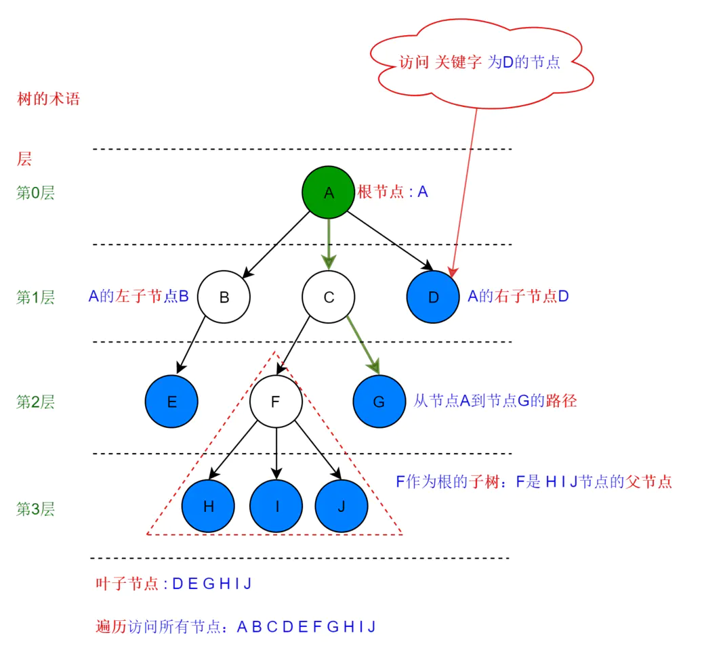
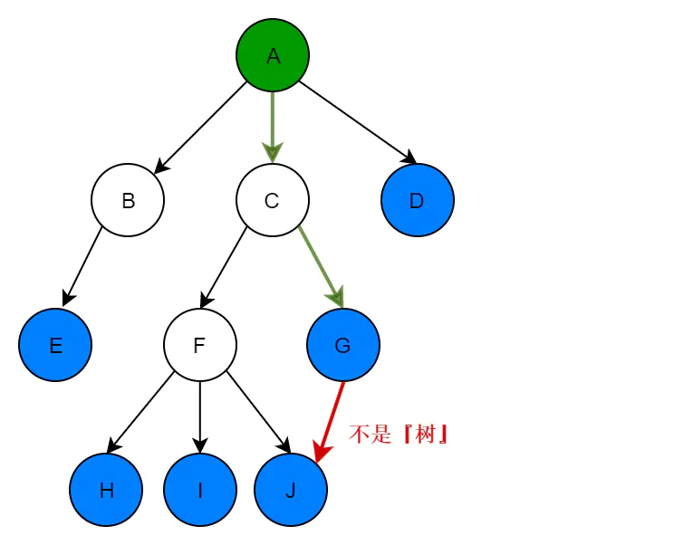
Tree

Slide 18
树的术语
路径（path）
从某个节点依次到达另外一个节点所经过的所有节点，就是这两个节点之间的路径。
根（root）
树顶端的节点被称为根。从根出发到达任意一个节点只有一条路径。
父节点（father node）
除了根节点之外，每个节点都可以向上找到一个唯一的节点，这个节点就是当前节点的父节点。相应的，父节点下方的就是子节点。
叶子节点（leaf）
没有子节点的“光杆司令”就被称为叶子节点。
子树（subtree）
每个子节点作为根节点的树都是一个子树。
层（level）
一个树结构的代数就是这个树的层。
度（degree）
一棵树中，最大的节点的度称为树的度。
兄弟节点（brother）
具有相同父节点的节点互称为兄弟节点；

Slide 19
实际应用
树结构有非常广泛的应用，比如我们常用的文件目录系统，就是一个树结构。
例如在Windows10操作系统的CMD命令行输入tree命令，就可以输出目录树：
tree
卷 Windows 的文件夹 PATH 列表
卷序列号为 1CEB-7ABE
C:.
├─blog
│ ├─cache
│ │ └─JavaCacheGuidance
│ ├─datastructure
│ ├─editor
│ │ └─notepad++
│ ├─framework
│ │ └─guava
│ │ └─retry
│ ├─git
│ └─java
│ └─package-info

Slide 20
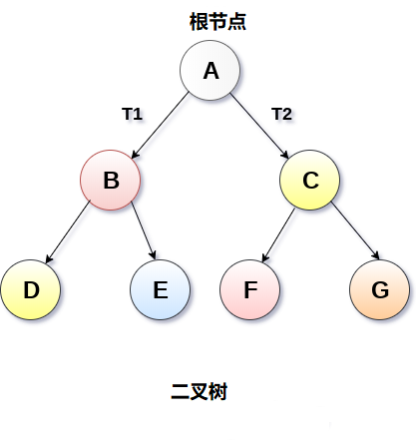
实现树
讲解了树结构的特点和相关概念以后，下面用Java实现树结构的基本操作，并演示创建树、添加子节点、遍历树和搜索指定节点等操作。
创建的树如下图所示：
前序遍历(先访问自己，再访问左节点，最后访问右节点)：A B D E C F G
中序遍历(先访问左节点，再访问自己，最后访问右节点) ：
D B E A F C G
后序遍历(先访问左节点，再访问右节点，最后访问自己) ：
D E B F G C A

Slide 21
二叉查找树（Binary Search Tree）
二叉查找树（BST：Binary Search Tree）是一种特殊的二叉树，它改善了二叉树节点查找的效率。二叉查找树有以下性质：
对于任意一个节点 n，
其左子树（left subtree）下的每个后代节点（descendant node）的值都小于节点 n 的值；
其右子树（right subtree）下的每个后代节点的值都大于节点 n 的值。
所谓节点 n 的子树，可以将其看作是以节点 n 为根节点的树。子树的所有节点都是节点 n 的后代，而子树的根则是节点 n 本身。

Slide 22
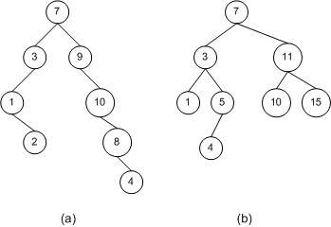
二叉查找树（Binary Search Tree）
下图中展示了两个二叉树。
二叉树（b）是一个二叉查找树（BST），它符合二叉查找树的性质规定。
而二叉树（a），则不是二叉查找树。因为节点 10 的右孩子节点 8 小于节点 10，但却出现在节点 10 的右子树中。同样，节点 8 的右孩子节点 4 小于节点 8，但出现在了它的右子树中。无论是在哪个位置，只要不符合二叉查找树的性质规定，就不是二叉查找树。例如，节点 9 的左子树只能包含值小于节点 9 的节点，也就是 8 和 4。

Slide 23
二叉查找树（Binary Search Tree）
假设我们要查找节点 n，从 BST 的根节点开始。算法不断地比较节点值的大小直到找到该节点，或者判定不存在。每一步我们都要处理两个节点：树中的一个节点，称为节点 c，和要查找的节点 n，然后并比较 c 和 n 的值。开始时，节点 c 为 BST 的根节点。然后执行以下步骤：
如果 c 值为空，则 n 不在 BST 中；
比较 c 和 n 的值；
如果值相同，则找到了指定节点 n；
如果 n 的值小于 c，那么如果 n 存在，必然在 c 的左子树中。回到第 1 步，将 c 的左孩子作为 c；
如果 n 的值大于 c，那么如果 n 存在，必然在 c 的右子树中。回到第 1 步，将 c 的右孩子作为 c；
通过 BST 查找节点，理想情况下我们需要检查的节点数可以减半。如下图中的 BST 树，包含了 15 个节点。从根节点开始执行查找算法，第一次比较决定我们是移向左子树还是右子树。对于任意一种情况，一旦执行这一步，我们需要访问的节点数就减少了一半，从 15 降到了 7。同样，下一步访问的节点也减少了一半，从 7 降到了 3，以此类推。

Slide 24
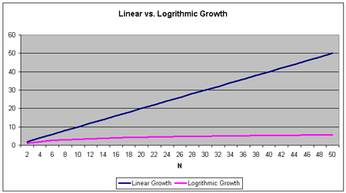
时间复杂度
根据这一特点，查找算法的时间复杂度应该是 O(log­₂n)，简写为 O(lg n)。我们在文章《算法复杂度分析》中有一些关于时间复杂度的描述。可知，log­₂n = y，相当于 2^{y} = n。即，如果节点数量增加 n，查找时间只缓慢地增加到 log­₂n。下图中显示了 O(log­₂n) 和线性增长 O(n) 的增长率之间的区别。时间复杂度为 O(log­₂n) 的算法运行时间为下面那条线。
从左图可以看出，O(log­₂n) 曲线几乎是水平的，随着 n 值的增加，曲线增长十分缓慢。举例来说，查找一个具有 1000 个元素的数组，需要查询 1000 个元素，而查找一个具有 1000 个元素的 BST 树，仅需查询不到10 个节点（log₂1024 = 10）。

Slide 25
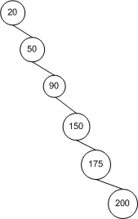
最坏情况
而实际上，对于 BST 查找算法来说，其十分依赖于树中节点的拓扑结构，也就是节点间的布局关系。下图描绘了一个节点插入顺序为 20, 50, 90, 150, 175, 200 的 BST 树。这些节点是按照递升顺序被插入的，结果就是这棵树没有广度（Breadth）可言。也就是说，它的拓扑结构其实就是将节点排布在一条线上，而不是以扇形结构散开，所以查找时间也为 O(n)。

